Slide 1
تناقض ((پارادوکس))

Slide 2
هرگز وجود حاضر غایب شنیده ای**من در میان جمع دلم جای دیگراست
«سعدی»
کی شود این روان من ساکن**این چنین ساکن روان که منم
« مولوی»
گوش ترحمی کوکز ما نظر نپوشد**دست غریق یعنی فریاد بی صداییم
«بیدل»
از تهی سرشار جویبار لحظه ها جاری است.
«اخوان»

Slide 3
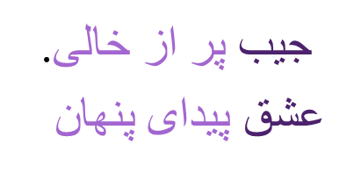
تناقض (پارادوکس) : آوردن دو واژه یا دو معنی متناقض است در کلام به گونه ای که آفریننده ی زیبایی باشد. زیبایی تناقض در این است که ترکیب سخن به گونه ای باشد که تناقض منطقی آن از قدرت اقناع ذهنی و زیبایی آن نکاهد.

Slide 4
از این سد روان در دیده ی شاه **زهر موجی هزاران نیش می رفت
بر بساطی که بساطی نیست.
باغ بی برگی.

